Slide 1
Strategie AV21
a transfer technologií v kontextu
zodpovědného výzkumu a inovací
Josef Lazar
člen Akademické rady Akademie věd České republiky (AV ČR)
www.avcr.cz
Notes:
1
1
1
1
1

Slide 2
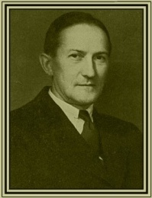
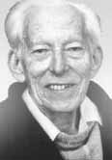
Akademie věd ČR – historie
1784 – Královská česká společnost nauk zahrnující přírodní vědy, historii a humanitní vědy
(J.E. Purkyně – Purkyňovy buňky, vlákna, váček, atd.)
1890 – Česká akademie věd, literatury a umění císaře Františka Josefa
1918 – Česká akademie věd a umění
(J. Heyrovský jako laureát Nobelovy ceny
za polarografii)
1952 – Československá akademie věd
(O. Wichterle – měkké kontaktní čočky)
1993 – Akademie věd České republiky
(A. Holý – léky pro léčbu AIDS, rakoviny, hepatitidy, atd.)
Notes:
2
2
2
2
2

Slide 3
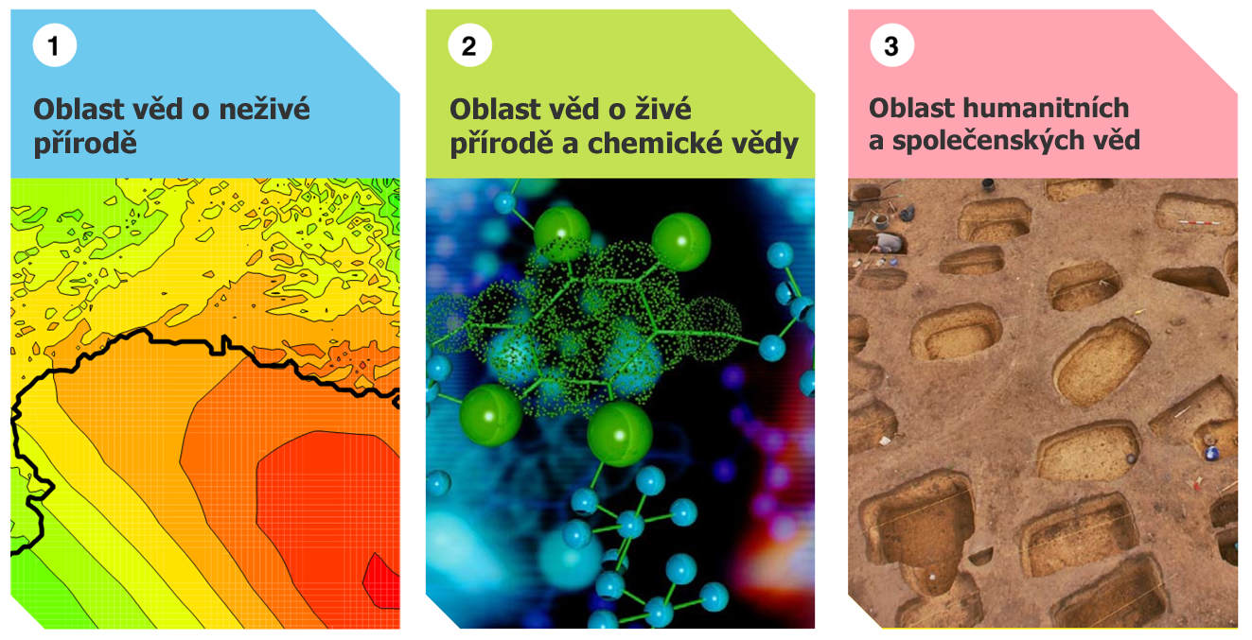
Oblasti výzkumu
Notes:
3
3
3
3
3

Slide 4
Organizační schéma
Akademický sněm AV ČR
Dozorčí komise
Předseda AV ČR
Místopředsedové
Akademická rada
Vědecká rada
Kancelář AV ČR
Pracoviště
Poradní orgány
Oblast věd o neživé přírodě
Oblast věd o živé přírodě a chemické vědy
Oblast humanitních a společenských věd
Servisní pracoviště
Notes:
4
4
4
4
4

Slide 5
Pracoviště AV ČR (2014)
Oblast věd | Sekce | Počet VVI | Zaměstnanci
Vědy o neživé přírodě | Matematika, fyzika a informatika | 6 | 1 544
 | Aplikovaná fyzika | 7 | 893
 | Vědy o zemi | 5 | 444
Vědy o živé přírodě a chemické vědy | Chemické vědy | 6 | 1 190
 | Biologické a lékařské vědy | 8 | 1 904
 | Biologicko-ekologické vědy | 4 | 1 020
Humanitní a společenské vědy | Sociálně-ekonomické vědy | 5 | 309
 | Historické vědy | 6 | 384
 | Humanitní a filologické vědy | 6 | 461
Společné a obslužné činnosti |  | 1 | 282
Celkem veřejné výzkumné instituce AV ČR |  | 54 | 8 432*
* V tom 3 496 zaměstnanců (tj. 41 %) je placeno z účelových a mimorozpočtových prostředků.
Notes:
5
5
5
5
5

Slide 6
Základní indikátory (2014)
Vědecká činnost (AV ČR produkuje 37 % všech významných výsledků výzkumu s 13 % pracovníků VaV v ČR)
Vzdělávací činnost (2 030 doktorandů; 377 zahraničních studentů v rámci AV; celkem 55 společných pracovišť s VŠ)
Spolupráce s aplikační sférou (ročně 400 společných projektů a přímých kontraktů s podniky; komercializace výsledků výzkumu:
cca 30 % rozpočtu AV)
Patenty a vynálezy (60 přihlášek vynálezů v ČR a 39 v zahraničí; 44 udělených patentů v ČR a 26 v zahraničí; 32 zapsaných užitných vzorů)
Zdroje financování (rozpočtová kapitola AV ČR 4,4 mld. Kč;
vlastní zdroje 4 mld. Kč, z toho příjmy z licencí 2,4 mld. Kč;
zdroje z grantů a projektů 5 mld. Kč; v součtu AV ČR hospodařila s 13,4 mld. Kč, tj. 0,3 % HDP)
Notes:
6
6
6
6
6

Slide 7
Základní principy
KVALITA
A EFEKTIVITA
špičková kvalita jako kritérium pro poskytování finanční podpory
pravidelné mezinárodní hodnocení výzkumné činnosti
soustředění personálních a materiálních zdrojů do konkrétních výzkumných programů
SPOLEČENSKÁ RELEVANCE A OTEVŘENOST
podpora ekonomické konkurenceschopnosti a inovační výkonnosti ČR
zapojení partnerů ze vzdělávací a aplikační sféry do tvorby a řešení výzkumných programů AV
intenzivní spolupráce na evropské a mezinárodní úrovni
Notes:
7
7
7
7
7

Slide 8
Výsledky pro praxi (2014)
Souhrn průmyslových práv uplatněných institucemi AV
(počet)
Zdroj: AV ČR
Notes:
8
8
8
8
8

Slide 9
Projekty s aplikací (2014)
Projekty aplikovaného výzkumu, experimentálního vývoje a nové infrastruktury VaV
Celkem 411 projektů - účastí AV ČR
Sekce | Společné projekty ¹⁾ počet projektů/účastí | Poskytovatelé státní podpory na projekty |  |  |  |  |  |  | Smluvní výzkum |  | Licence ³⁾
 |  | Ministerstvo kultury | Ministerstvo průmyslu a obchodu | Ministerstvo školství, mládeže a tělovýchovy ²⁾ | Ministerstvo vnitra | Ministerstvo zdravotnictví | Ministerstvo zemědělství | Technologická agentura ČR | Počet zakázek | Objem zakázek v tis. Kč | Počet licencí k patentům | Roční výnosy z licencí v tis. Kč
Matematika, fyzika a informatika | 44 | 0 | 3 | 19 | 0 | 0 | 0 | 22 | 2 | 140
Aplikovaná fyzika | 74 | 14 | 9 | 10 | 3 | 0 | 0 | 38 | 51 | 21 178
Vědy o zemi | 22 | 0 | 3 | 5 | 3 | 0 | 3 | 8 | 8 | 3 915
Chemické vědy | 75 | 3 | 9 | 7 | 3 | 2 | 0 | 51 |  |  | 4 | 2 402 350
Biologické a lékařské vědy | 120 | 0 | 10 | 15 | 0 | 43 | 6 | 46 |  |  | 3 | 8 180
Biologicko-ekologické vědy | 38 | 2 | 4 | 8 | 1 | 1 | 8 | 14 | 21 | 7 698
Sociálně-ekonomické vědy | 16 | 2 | 0 | 4 | 0 | 0 | 0 | 10 | 11 | 1 528
Historické vědy | 15 | 13 | 0 | 1 | 0 | 0 | 0 | 1
Humanitní a filologické vědy | 7 | 4 | 0 | 1 | 0 | 0 | 0 | 2
Celkem | 411 | 38 | 38 | 70 | 10 | 46 | 17 | 192 | 93 | 34 459 | 7 | 2 410 530
Poznámka:
1) Počet zahrnuje i účasti více pracovišť AV ČR na jednom společném projektu. Tabulka nezahrnuje 2 projekty řešené v SSČ.
2) Ministerstvo poskytuje zdroje na VaV z fondů EU v rámci operačních programů a zdroje z národních programů.
Účast VVI AV v r. 2014 na projektech zprostředkovaných MŠMT: 40 projektů a 7 spoluúčastí pracovišť k nové infrastruktuře VaV
(v tom 12 projektů z OP VaVpI, 16 Projektů velkých infrastruktur, 8 z OP VpK ) a 23 projektů aplikovaného výzkumu (v tom 5 z OP VpK).
3) Výnosy z licencí jsou významně ovlivněny příjmy z licence ÚOCHB.
Zdroj: AV ČR, ISVAV
Notes:
9
9
9
9
9

Slide 10
Zodpovědný výzkum a inovace
Koncept RRI
Responsible research and innovations (RRI) představuje nový a velmi široce pojatý přístup k definování smyslu a cílů vědy, výzkumu a inovací
Nejedná se zatím zdaleka o jasně a pevně definovaný rámec, koncept RRI je stále ve vývoji
Zahrnuje již dříve formulované přístupy, např.:
Podpora udržitelného rozvoje
Technology assesment
Společenská relevance výzkumu
Příspěvek výzkumu ke konkurenceschopnosti
Zaměření na klíčové společenské problémy
Inkluzivita
… a další …
Notes:
10
10
10
10
10

Slide 11
Zodpovědný vs. nezodpovědný
Stanovení toho, co je zodpovědné, není vůbec jednoduché a není neměnné v čase ani prostoru
Příklady (case studies)
Výzkum a podpora jaderné energetiky může být v některých zemích (nyní např. Německo) jako nezapadající do rámce RRI, jinde ano.
Výzkum a podpora biopaliv a bioetanolu – v počáteční fázi interpretována, jako podpora udržitelnosti, později identifikována, jako důvod nárůstu cen potravin a škodlivá životnímu prostředí, mezitím vznik lobbystických skupin pro i proti, rozdílné názory nevládních organizací, přístup v duchu RRI nemusí vést ke konsenzu.
Notes:
11
11
11
11
11

Slide 12
Inovace
„Innovation is applying research to create value“
Výzkum produkuje poznání (informace)
Aplikovaný výzkum produkuje poznání (informace) jakožto východisko k vývoji inovací.
V inovacích by se měl koncept RRI promítnout nejvíc.
Inovace mají přímý dopad na trh a společnost.
V případě výzkumu jde o odhad jeho dopadů
Notes:
12
12
12
12
12

Slide 13
Otevřenost
Duševní vlastnictví jako zboží?
Hodnocení vědy – historický vývoj:
Excelence – scientometrie („publish or perish“)
Relevance – aplikace („collaborate or crumble“)
Zodpovědnost – ???
Je správné, aby duševní vlastnictví vytvořené z veřejných prostředků bylo prodáváno, jako zboží?
Nevede tlak na tržní chování výzkumných institucí k deformacím trhu?
Možná je duševní vlastnictví vytvořené z veřejných prostředků nejlépe využito, když je volně k dispozici
Notes:
13
13
13
13
13

Slide 14
Veřejná podpora
Dle názoru Evropského hospodářského a sociálního výboru
je veřejná podpora vývoje ospravedlnitelná, když:
vývoj je velmi riskantní, ale v případě úspěchu je vyvážen značnými výhodami
vzniklé náklady jsou velmi vysoké a lze je pokrýt jen společně z několika veřejných zdrojů
časový úsek, během něhož mohou vzniknout zužitkovatelné výhody, je příliš dlouhý
jedná se o horizontální či klíčové technologie (např. nové materiály)
výsledky nelze snadno zpeněžit, nicméně jde o obecnou sociální nebo environmentální nutnost
Jinak jde o deformaci trhu
Notes:
14
14
14
14
14

Slide 15
Kritéria
Kritéria RRI – záleží ovšem na kontextu
Veřejná angažovanost – public engagement
Etika – ethics
Genderová vyváženost – gender equality
Výchova k vědě (vědeckosti) – science education
Otevřený přístup – open access
Řízení – governance
Udržitelnost – sustainability
Sociální spravedlnost a inkluzivita – social justice/inclusion
Notes:
15
15
15
15
15

Slide 16
Metodika
Postup při řešení výzkumného projektu v souladu s RRI
Zahrnuje
Vytvoření multioborového poradního sboru zahrnujícího odborníky na etiku, komunikaci s veřejností, aj.
Odhad dopadů projektu a specifikace skupin, na něž bude mít projekt dopad
Oslovení příslušných organizací občanské společnosti
Nevládní organizace
Ekologické organizace
Spolky pacientů, aj.
Komunikace průběhu a výsledků projektu
Maximální otevřenost a inkluzivita
Notes:
16
16
16
16
16

Slide 17
Námitky
Lze oprávněně namítat:
Základní výzkum, coby živná půda pro nové nápady nesmí být omezován
Nutnost respektovat svobodu vědy a výzkumu
Kritérium excelence ve výzkumu lze těžko nahradit jiným
Inovace přinášejí změny, které mohou způsobit zánik jednotlivých odvětví, podniků, pracovních míst nebo oslabit některé společenské vrstvy – jejich obavy nemohou být brzdou výzkumu a inovací
Otázkou je, zda příliš striktní výklad zásady předběžné opatrnosti není brzdou vývoje
Inovace nemají být vnímány jako riziko či dokonce hrozba, ale jako příležitost pro dosažení dalšího pokroku
Notes:
17
17
17
17
17

Slide 18
Řízení vědy
Vědní politika – management vědy
Evaluace a na jejím základě rozdělování prostředků
Na základě scientometrie
Peer review
Výsledek – kompetice výzkumných institucí, týmů i jednotlivců, která brání spolupráci
Koncept RRI klade důraz na spolupráci
Interdisciplinární spolupráce mezi institucemi
Zaměření na klíčová témata a společenské výzvy
Tomu odpovídá STRATEGIE AV21
Notes:
18
18
18
18
18

Slide 19
Strategie AV21
Východiska a cíle
Externí faktory
Zvýšení společenské relevance vědeckého poznání
Globalizace a zrychlení mezinárodní výměny znalostí
Finanční náročnost moderního výzkumu
Interní faktory
Potenciál AV ČR pro řešení současných vědeckých společenských výzev
Vysoká efektivita pracovišť – ústavů AV ČR
Schopnost AV ČR reagovat na proměny současného vývoje
Cíle
Posílit roli AV ČR ve vědě a společnosti
Zlepšit kvalitu výzkumu AV ČR a využít kapacit
Využít synergických efektů multidisciplinarity a meziinstitucionální spolupráce
Podpořit transfer výsledků výzkumu do praxe ve všech podobách
Zlepšit efektivitu využití veřejných prostředků na vědu
Notes:
19
19
19
19
19

Slide 20
Strategie AV21
Špičkový výzkum ve veřejném zájmu
Naděje a rizika digitálního věku
Systémy pro jadernou energetiku
Účinná přeměna a skladování energie
Přírodní hrozby
Nové materiály na bázi kovů, keramik a kompozitů
Diagnostické metody a techniky
Kvalitní život ve zdraví i nemoci
Potraviny pro budoucnost
Rozmanitost života a zdraví ekosystémů
Molekuly a materiály pro život
Evropa a stát: mezi barbarstvím a civilizací
Paměť v digitálním věku
Efektivní veřejné politiky a současná společnost
Formy a funkce komunikace
Notes:
20
20
20
20
20

Slide 21
Strategie AV21
Aplikační laboratoře AV ČR
Projekt HiLASE – Nové lasery pro průmysl a výzkum (Fyzikální ústav)
Turnovské OPToElektronické Centrum – TOPTEC (Ústav fyziky plazmatu)
Aplikační laboratoře mikrotechnologií a nanotechnologií (ALISI) (Ústav přístrojové techniky)
Pracoviště rentgenové počítačové tomografie (Ústav geoniky)
Pracoviště vodního paprsku (Ústav geoniky)
Laboratoře mechanických, magnetických a transportních vlastností a struktury materiálu (Ústav fyziky materiálů)
Centrum pro výzkum veřejného mínění (CVVM) (Sociologický ústav)
Projekt Střediska Analýzy Funkčních Materiálů (SAFMAT) (Fyzikální ústav)
Laboratoře nanostruktur a nanomateriálů (LNSM) (Fyzikální ústav)
Laboratoře scintilačních a luminiscenčních materiálů (SciMat) (Fyzikální ústav)
Projekt SHARE (Survey of Health, Ageing, and Retirement in Europe)
Centrum pro výzkum biorafinací (BIORAF) (Ústav chemických procesů)
... a další
(Národohospodářský ústav)
Notes:
21
21
21
21
21

Slide 22
Transfer technologií na AV ČR
Centra transferu technologií na ústavech AV ČR
Centrum pro inovace a transfer technologií (Fyzikální ústav)
CTT: Aplikovaná molekulární genetika a biologie (Ústav molekulární genetiky)
IOCB TTO s.r.o. (Ústav organické chemie a biochemie)
Úsek transferu technologií střediska služeb Biologického centra
GAMA Centrum ÚCHP (Ústav chemických procesů)
Bioinova, s.r.o. (Ústav experimentální medicíny)
Referát managementu realizačních projektů a duševního vlastnictví (Ústav makromolekulární chemie)
Centrum pro inovace v oboru nanomateriálů a nanotechnologií (Ústav fyzikální chemie J. Heyrovského)
Centrum regionu Haná pro biotechnologický a zemědělský výzkum (Ústav experimentální botaniky + Univerzita Palackého Olomouc)
... a další
Notes:
22
22
22
22
22

Slide 23
Centralizace TT
Centrum transferu technologií AV ČR (CTT)
Koordinace činností souvisejících s transferem technologií a správou duševního vlastnictví v rámci Akademie věd jako celku:
Založení Centra transferu technologií AV ČR
jako součást Střediska společných činností AV ČR, v.v.i.
Úkoly:
Koordinace jednotlivých center – v rámci AV ČR
Právo a legislativa – otázky související se smluvním výzkumem a ochranou duševního vlastnictví
Marketing vědy – technologický scouting vně AV ČR
Založení CTT AV ČR je součástí Strategie AV21
Vedoucí CTT AV ČR: Ing. Lenka Scholzová
Notes:
23
23
23
23
23

Slide 24
Děkuji za pozornost
Notes:
24
24
24

